Slide 1
CBA (Cost Benefit Analysis)
Metody mimotržního oceňování
Jana Soukopová

Slide 2
Analýza nákladů a přínosů
angl. Cost-benefit Analysis (CBA)
Definice
  analytický rámec pro vyhodnocování investičních projektů ve vládním sektoru
  metodický postup, který svým průběhem postupně zodpovídá základní otázku: Co komu realizace investičního projektu přináší a co komu bere?

Slide 3
Základní rys CBA
náklady a přínosy (vstupy a výstupy) vždy oceňuje v peněžních jednotkách

Slide 4
Náklady
v pojetí CBA souhrnem peněžních výdajů a nepeněžních prvků nutných k využití různých zdrojů pro získání specifického produktu.

Slide 5
Nepeněžní prvky
Mezi nepeněžní prvky lze zahrnout:
  omezení plynoucí ze státních regulačních opatření,
  škody pociťované jinými subjekty,
  znehodnocení životního prostředí,
  negativní externality a
  “náklady příležitosti”, které označují výhody plynoucí z alternativního použití týchž zdrojů.

Slide 6
Přínosy
v pojetí CBA souhrnem uspokojení (užitků) jednotlivců, skupiny jednotlivců či komunity, které projekt generuje. Mohou mít primárně peněžní i nepeněžní formu.

Slide 7
Formy CBA
2 formy CBA:
  imanentní (vlastní) forma CBA, kde se náklady i přínosy vztahují pouze k dané investiční akci.
  společenská forma CBA, kde jsou uvažovány veškeré přínosy a náklady bez ohledu na to, kdo je jejich adresátem.

Slide 8
Kritéria hodnocení CBA
NPV ≥0
IRR ≥r
Ri ≥0
DN ≤ DŽ
  prostá
  reálná
B/C ≥1

Slide 9
Postup hodnocení a výběru při CBA
Krok 1
Určí se výše nákladů a přínosů na projekt v peněžních jednotkách za použití různých metod podle zaměření projektu
Krok 2
Zvolí se kritérium nebo kritéria hodnocení
(NPV, B/C, DN, Ri, IRR).
Krok 3
Projekty se seřadí podle výsledných hodnot ukazatelů.
Krok 4
Vybere se nejlepší projekt či skupina projektů

Slide 10
Nedostatky CBA
problém ocenění užitků (přínosů) a nákladů,
problém zahrnutí faktoru času (problematika diskontní sazby).
problém výběru vhodného kritéria

Slide 11
Problém ocenění nákladů a přínosů
Jedno ze kritických míst při použití téměř všech nákladově-výstupových metod!!
Lze zmírnit metodikou ocenění nákladů a přínosů

Slide 12
Metodika ocenění nákladů a přínosů
Krok 1 Identifikace nákladů a přínosů
Krok 2 Kontrola
Krok 3 U nákladů a přínosů, které nejsou vyjádřeny v peněžních jednotkách (vzhledem k obtížnosti ocenění) zohlednění přípustných podmínek
Krok 4 Ocenění netržních nákladů a přínosů za pomoci vhodné metody

Slide 13
Identifikace nákladů a přínosů
 |  | Přínosy | Náklady
Přímé | Netržní | Netržní statky | Výdaje na výrobní faktory a jiné vstupy
 |  | Časové zisky
 |  | Ušetřené lidské životy | Finanční náklady
 | Tržní | Prodané výrobky | Náklady projektu
Nepřímé | Netržní | Pozitivní externality | Negativní externality
 | Tržní | Explicitní redistribuce důchodů | Tytéž proměnné hodnocené záporně
 |  | Implicitní redistribuce důchodů v případě strukturál. projektů

Slide 14
Identifikace nákladů a přínosů
podle subjektu, kterého se dotýkají:
  státu (dopady na státní rozpočet),
  municipální sféry (obcí, svazků obcí, krajů),
  podnikatelských subjektů,
  ostatních organizací (spolků, NNO, profesních sdružení apod.),
  obyvatel (domácností).
podle fází projektu, do kterého časově spadají:
  předinvestiční fáze (nesmí být do hodnocení zahrnuty),
  investiční (výstavbové) fáze,
  provozní fáze a popř. poprovozní fáze.
podle věcné povahy:
  hmotné, nehmotné a finanční povahy.
podle schopnosti vyjádřit v kvantitativních jednotkách:
  kvantifikovatelné a nekvantifikovatelné
podle jednoznačnosti příčinné souvislosti s investičním projektem:
  přímo a nepřímo (indukovaně) plynoucí z projektu.

Slide 15
Kontrola
zda některý z přínosů konkrétního subjektu není zároveň nákladem jiného subjektu a pokud tomu tak je, že jsou oba zahrnuty do analýzy;
nedošlo k neoprávněnému duplicitnímu zahrnutí nákladů (přínosů) ;
odhady výše a struktury všech nákladů (přínosů) jsou v souladu s identickou nulovou resp. investiční variantou.

Slide 16
Přípustné podmínky
Přínosy (náklady) je nutné ocenit pokud:
se tím zvýší kvalita našeho rozhodování;
je pravděpodobné, že shromáždění dalších dodatečných informací o netržních položkách změní výsledek analýzy;
můžeme si dovolit vynaložit náklady potřebné k získání dodatečných informací.

Slide 17
Vhodné metody
Mimotržní metody oceňování
  preferenční
  nepreferenční
Náhražkové trhy
Stínové ceny

Slide 18
Problém stanovení diskontní sazby
Problém zahrnutí faktoru času je možné vyřešit diskontováním oceněných nákladů a přínosů na současnou hodnotu pomocí diskontní sazby

Slide 19
Diskontní sazba
Definice
  Teoreticky - nejlepší možný výnos alternativní investice k investici posuzované se stejným rizikem.
Společenská diskontní sazba
  Diskontní sazba používaná vládou.

Slide 20
Výše diskontní sazby
Daná mírou zhodnocení využívaných zdrojů v případě jejich použití v soukromém sektoru.
Velmi diskutovaná zvláště v případech dlouhodobých VP (desetiletí a více)
Nízká diskontní sazba nejvíce ovlivní VP, přinášející přínosy v dlouhém časovém období.

Slide 21
Problém výběru vhodného kritéria
Projekt | Náklady (C) | Přínosy (B) | B/C | Pořadí projektů | NPV | Pořadí projektů
A | 120 | 180 | 1,5 | 2 | 60 | 1
B | 80 | 120 | 1,5 | 2 | 40 | 3
C | 50 | 100 | 2 | 1 | 50 | 2

Slide 22
Porovnání ukazatelů hodnocení
Vlastnosti ukazatele | B/C | NPV | IRR | DN prostá | DN reálná | Ri
Uvažuje časovou hodnotu peněz | ano | ano | ano | ne | ano | ano
Uvažuje všechny relevantní hotovostní toky | ano | ano | ano | ne | ne | ano
Závislost na odhadu diskontní sazby r | ano | ano | ne | ne | ano | ano
Závislost na odhadu hotovostních toků | ano | ano | ano | ano | ano | ano
Vlastnost aditivity | ne | ano | ne | ne | ne | ne

Slide 23
Metodika EU (2014-2020 a dále)
Postup CBA
  Analýza souvislostí
  Definice cílů
  Identifikace projektu
  Technická proveditelnost a environmentální udržitelnost
  Finanční analýza
  Ekonomická analýza
  Analýza rizik
  (obrázek str. 8 Guide)

Slide 24
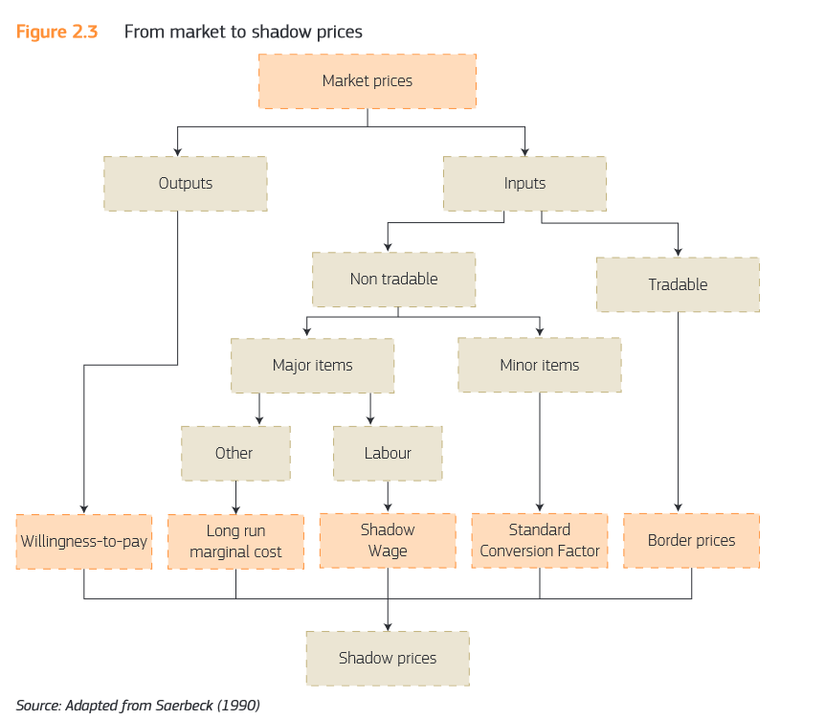
Od cen tržních k cenám stínovým

Slide 25
Netržní statky a služby
Definice veřejného statku
Podle ekonomické podstaty (Samuelson) jsou to statky, pro které jsou charakteristické následující vlastnosti (platí pro čisté veřejné statky):
  Nedělitelnost spotřeby a nesoutěživost spotřebitele
  Nevylučitelnost ze spotřeby
  Nulové mezní náklady na spotřebu každého dalšího spotřebitele

Slide 26
Ekonomická hodnota přírody
Vychází ze 4 hlavních užitků:
přímá užitná hodnota ,
  klasická ekonomická hodnota odvozená ze současného využití,
nepřímá užitná hodnota
  vztahuje se k poskytovaným ekologickým funkcím,
opční hodnota
  vyplývá z nejistoty spojené s riziky budoucnosti
existenční hodnota
  vyjádření potřeby zachování přírody a různých forem života.

Slide 27
Příklady ekologických hodnot
Přímé užitné hodnoty | Nepřímé užitné hodnoty | Opční hodnoty | Existenční hodnoty
Produkce ryb | Biodiverzita | Zachování Biodiverzity | Zachování biodiverzity
Chov kachen | Mikroklima
Rekreace | Ekologická stabilita krajiny | Udržení vodních zdrojů
Regulace odtoku | Krajinný ráz
Pozitivní vliv na kvalitu vody | Samočisticí procesy | Stabilita krajiny vůči klimatickým změnám
Vodní zdroj | Produkce kyslíku

Slide 28
Klasifikace
přímé metody,
  spotřebitel je dotazován přímo,
nepřímé metody,
  spotřebitelská úspora je odvozena prostřednictvím souvisejících trhů (trhy těch statků a služeb, u nichž jsou veřejné statky a služby posuzovány jako jedna z částí užitné hodnoty).

Slide 29
Metody ocenění environmentálních nákladů a přínosů
Metody ocenění environmentálních nákladů a přínosů
Nepřímé metody ocenění
Přímé metody ocenění
Konvenčních trhů
Náhražkových trhů
Hypotetických trhů
Metoda ovlivnění produkce (EOPM)
Metoda prevent. výdajů (PEM)
Kontingentní oceňovací metoda (CVM)
Metoda nákladů na odstranění (RCM)
Metoda cestovních nákladů (TCM)
Metoda konting. pořádku (CRM)
Nákladové metody (TCA, LCA,TCC)
Hedonic Price Method (HPM)
Metoda experiment. výběru (CEM)

Slide 30
Druhy klasifikace
Metodologie vycházející z nákladů
  metody založené na obnovovacích (reprodukčních) nákladech,
Metodologie ocenění ztráty užitné a neužitné hodnoty
  metody založené na údajích generovaných trhem (ocenění na základě ceny tržního statku, který je nejbližším substitutem aj.),
  metody založené na náhradním tržním ocenění (metoda cestovních nákladů, metoda hedonických cen),
  metody založené na vytvoření “hypotetického trhu” (kontingentní oceňovací metoda),
  metody založené na transferu benefitů (využití hodnot ocenění pro podobné situace)

Slide 31
Druhy klasifikace
Metody založené na preferencích jednotlivců
  metody vyjádřených preferencí
  metody projevených preferencí
Metody založené na expertním (nepreferenčním) přístupu
  metody expertní,
  metody založené na zjišťování nákladů a rizik přes oportunitní náklady, alternativní náklady
  metody přístupu produkční funkce
  multikriteriální expertní metody

Slide 32
Vyjádřené a projevené preference
Vyjádřené preference
  Vycházejí z reakcí ek. subjektů na předloženou hypotetickou, nereálnou, situaci na trhu.
  Typicky se zjišťují dotazníkovým zkoumáním. Při tomto typu výzkumu se výrazně uplatňují sociologické metody.
Projevené preference
  Skutečně pozorované chování ekonomických subjektů na trzích.
  Jako zdroj informací slouží statistická data týkající se konkrétního trhu (např. trhu nemovitostí).

Slide 33
Mimotržní metody založené na preferenčním přístupu
Definice:
  k určování ekonomických hodnot veřejných statků a služeb přistupují dvojím způsobem: prostřednictvím zjišťování ochoty jednotlivých lidí platit (WTP) za udržení či zlepšení veřejného statku či služby či prostřednictvím ochoty přijímat kompenzaci (WTO) při zhoršení podmínek pro poskytnutí veřejného statku či služby.

Slide 34
Klasifikace preferenčních metod
Metody vyjádřených preferencí
  Metoda kontingentního oceňování,
  Hodnota statistického života
Metody odhalených preferencí
  Metoda cestovních nákladů,
  Metoda hedonického oceňování,
  Metody obranného (preventivního) chování
  Metoda ztracené produkce
  Metoda ztracené spotřeby

Slide 35
Děkuji za pozornost
☻

